Slide 1
詩詞作者辨識
B0928007 余明昌

Slide 2
目錄
01.
02.
03.
背景介紹
資料來源
資料爬蟲
04.
05.
06.
資料預處理
模型訓練
成果展示

Slide 3
背景介紹

Slide 4
目標
李白、杜甫、白居易、蘇軾、辛棄疾被稱為中國古代五大詩人，而他們各自的詞風以及詩詞描寫的題材又各有不同。期望透過自然語言處理的技術，將詩詞拆解並分辨出作者。
李白： 李白的詞風瀟灑豪放，富有詼諧和戲謔的風格，常常寫山水、酒、女子等題材。
杜甫： 杜甫的詞風清新脫俗，充滿憂愁和感傷，表現了對人生苦難和現實的悲憫。
白居易： 白居易的詞風深沉典雅，以描寫悲歡離合、愛情和家園為主題，表現了他對生命的珍視和對人情世故的體悟。
蘇軾： 蘇軾的詞風清新優美，富有豪邁和激情，常常表現出對人生的豁達和對時代的關懷。
辛棄疾： 辛棄疾的詞風豪放熱烈，常常寫愛國、悼亡等主題，表現出他的忠誠和對時局的關注。他的詞作受到後世文人的高度評價，被稱為“辛酉平吳體”。

Slide 5
資料來源

Slide 6
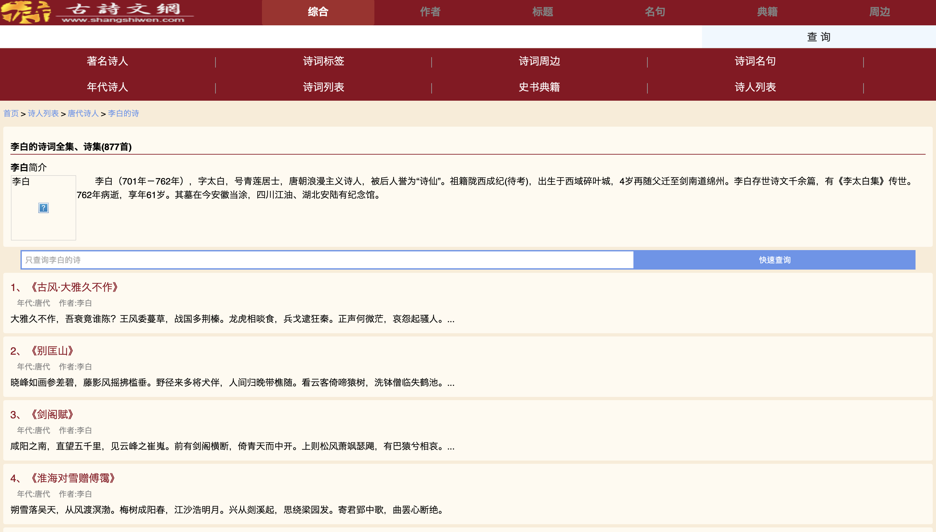
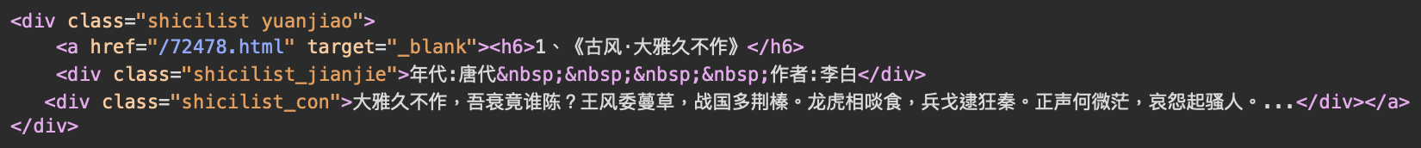
古詩詞網

Slide 7
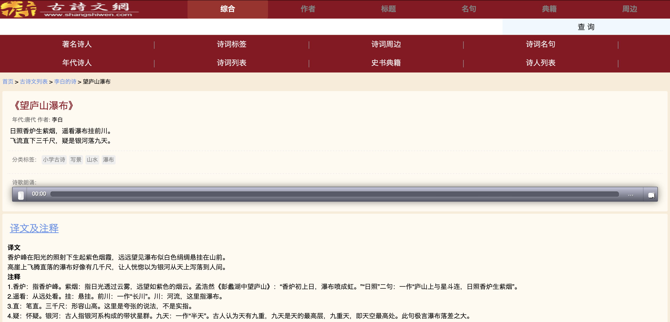
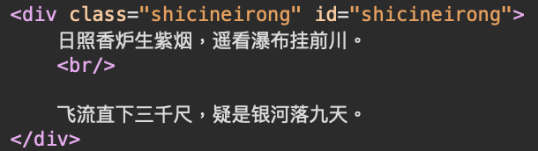
古詩詞網

Slide 8
資料爬蟲

Slide 9
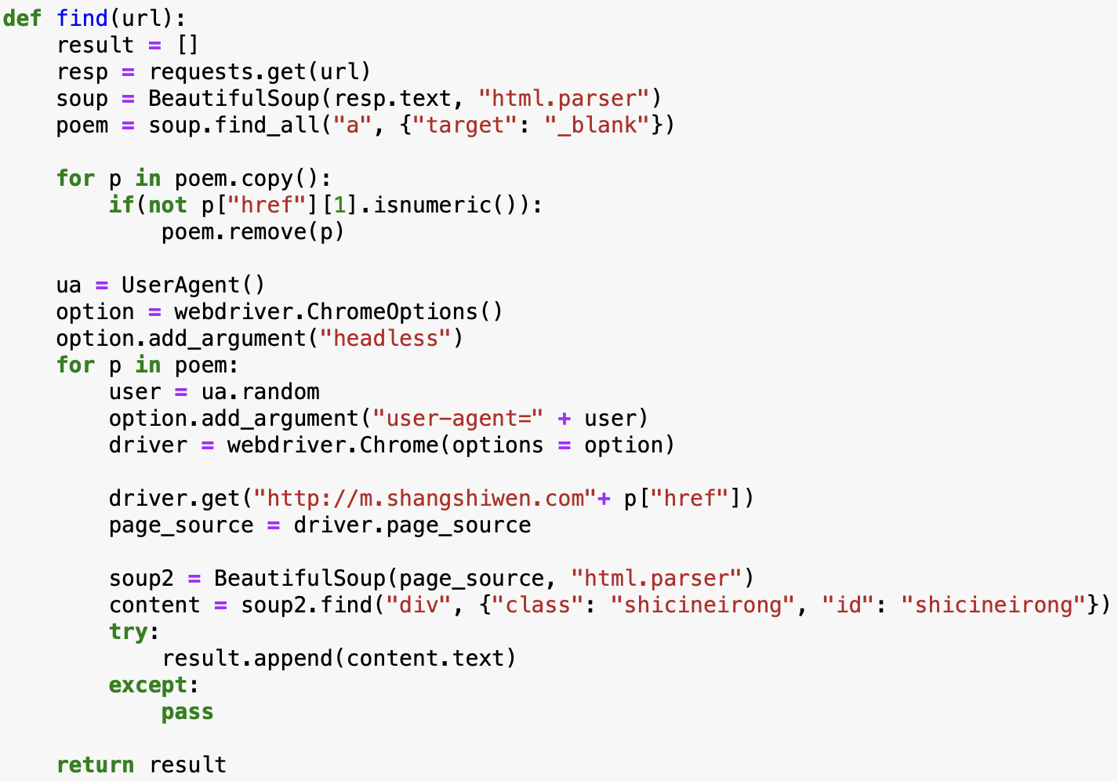
1. BeautifulSoup
2. selenium

Slide 10
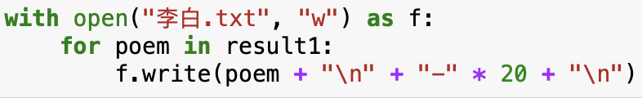
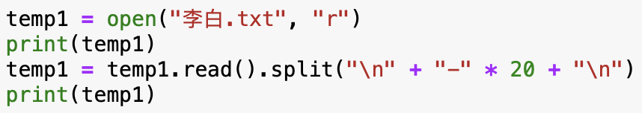
輸出
輸入

Slide 11
資料分布
李白 | 杜甫 | 白居易 | 蘇軾 | 辛棄疾
878 | 1299 | 2892 | 453 | 632

Slide 12
Method 01
Counter

Slide 13
資料預處理

Slide 14
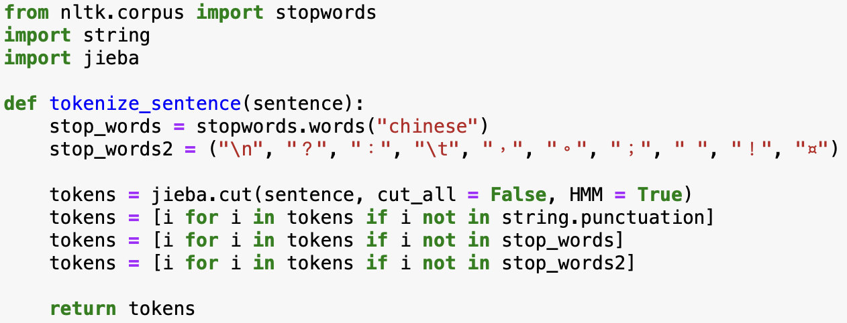
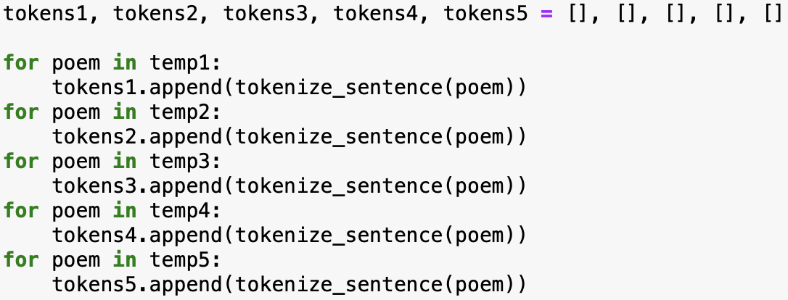
切詞
1
2
3
4

Slide 15
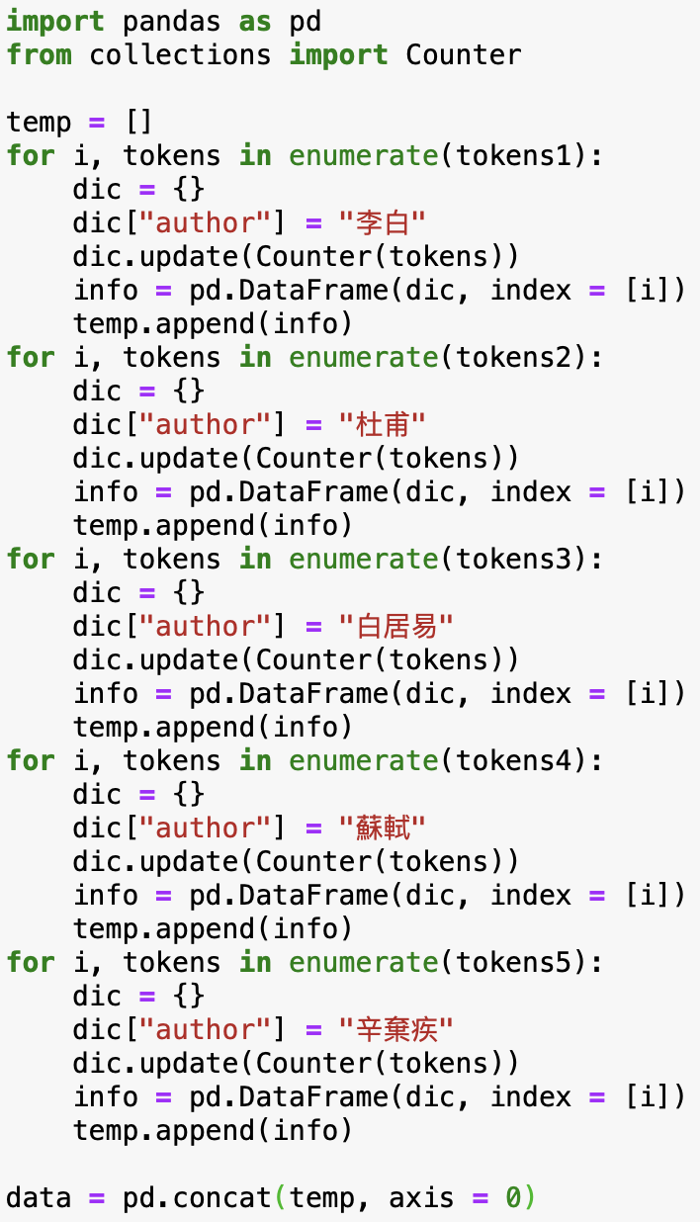


Slide 16
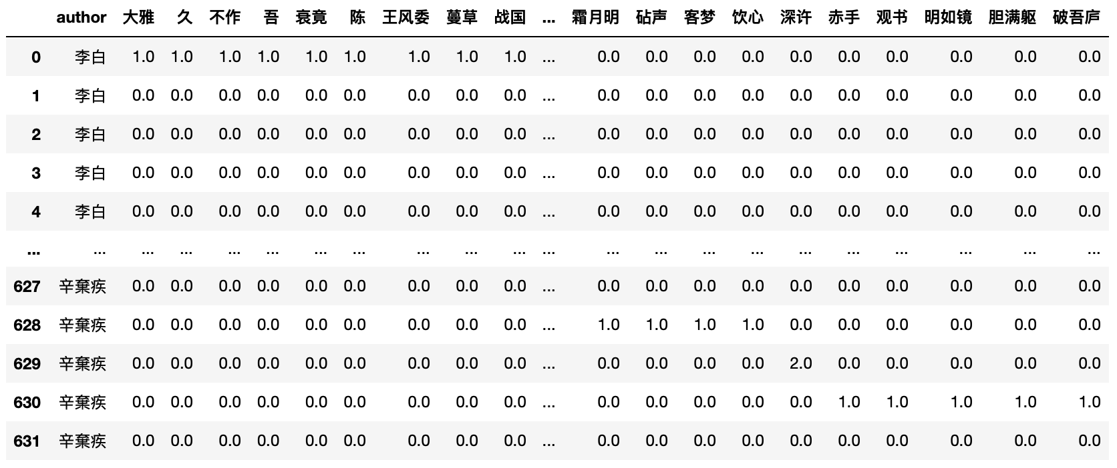

Slide 17
模型訓練

Slide 18

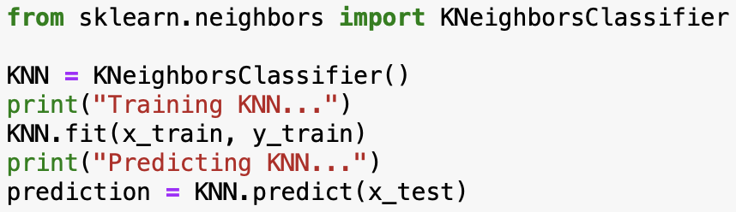


Slide 19
Method 02
tf-idf

Slide 20
資料預處理

Slide 21
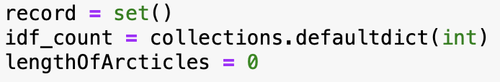
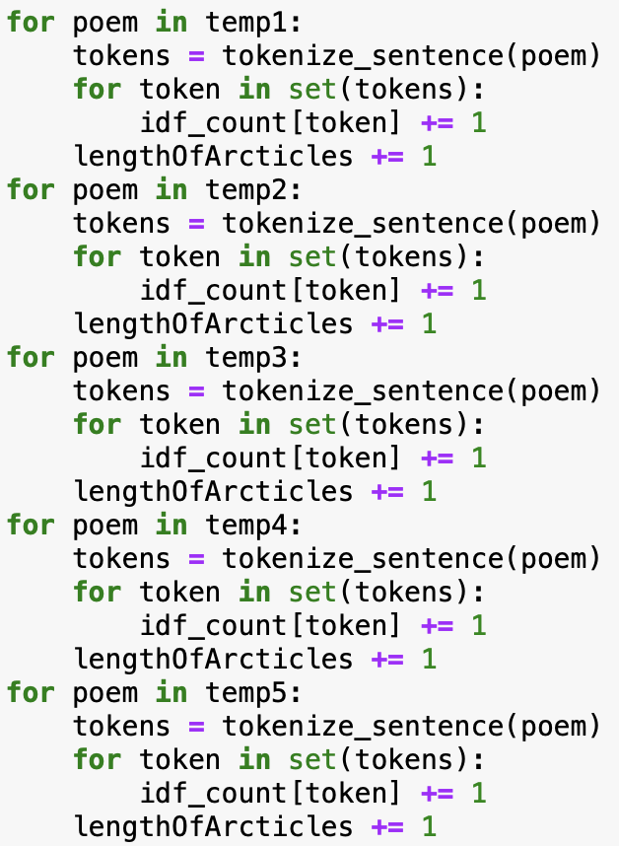

Slide 22
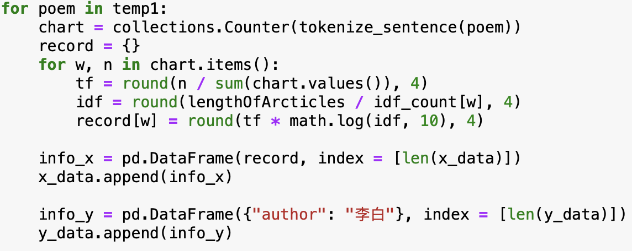

Slide 23
模型訓練

Slide 24


Slide 25
Method 03
Advanced modify

Slide 26
資料預處理

Slide 27
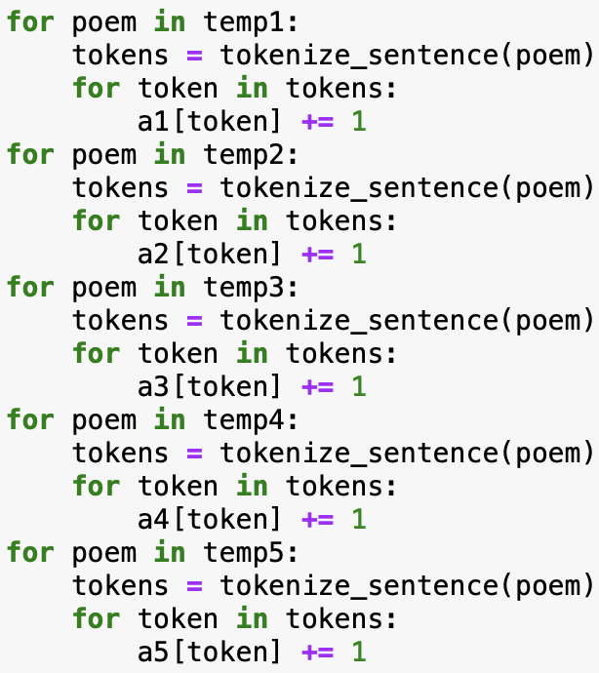

Slide 28
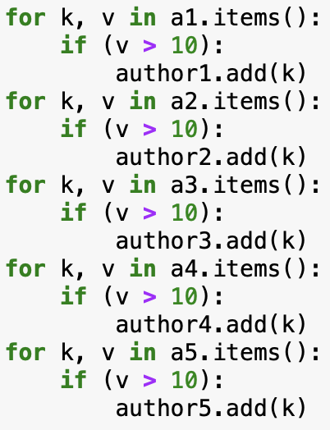
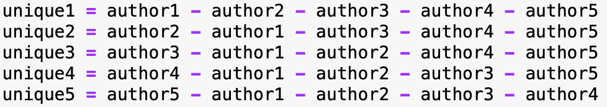

Slide 29

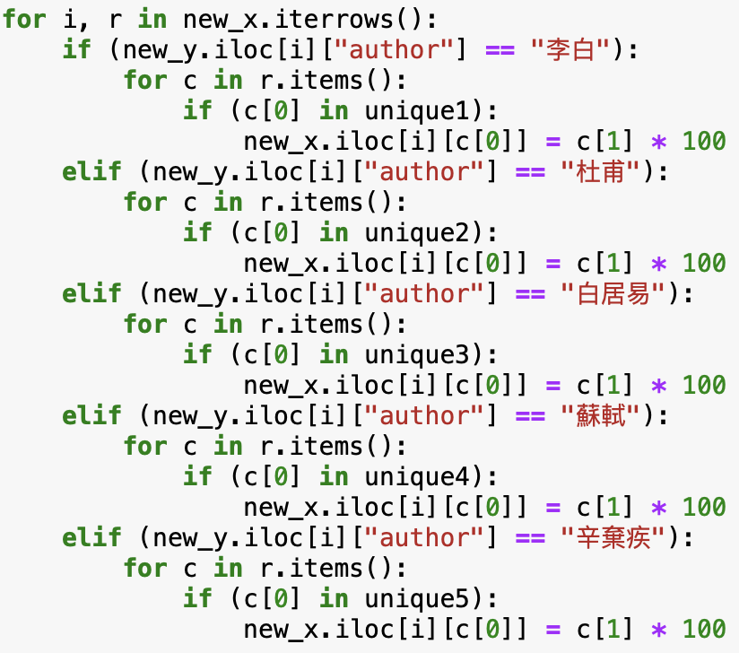

Slide 30
模型訓練

Slide 31


Slide 32
成果展示

Slide 33
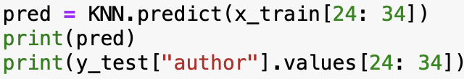

Slide 34
THANKS

